Slide 1
测试工程师的 AI 工作流
从需求到自动化回归
基于 Pyautotest 真实项目实践
[蔡甜甜] | [系统研发部]
2026 年 [7] 月
Notes:
开场微笑，停顿 2 秒。今天不讲 AI 概念，只讲手上真在跑的项目。

Slide 2
我日常在做什么
• CRM 相关测试与自动化（接口 + 业务场景）
• 商城 UI 生产巡检（易食包 / ePak）
• 移动端稳定性（Monkey / Appium 探索）
• 技术栈：Playwright + Pytest + Allure + Jenkins
项目仓库：Pyautotest
Notes:
先建立可信度：仓库里真有代码、有 Jenkins、有定时报告。

Slide 3
测试工作的四个「时间黑洞」
① 测试设计慢 — 需求 → Excel 用例，常常半天起
② 自动化起步慢 — 登录、token、定位、框架搭建
③ 回归成本高 — 版本一多，手工点不过来
④ 协作摩擦大 — 缺截图、缺日志、缺结构化证据
Notes:
问一句「大家有没有同感」。AI 不是替代测试，是压缩重复劳动。

Slide 4
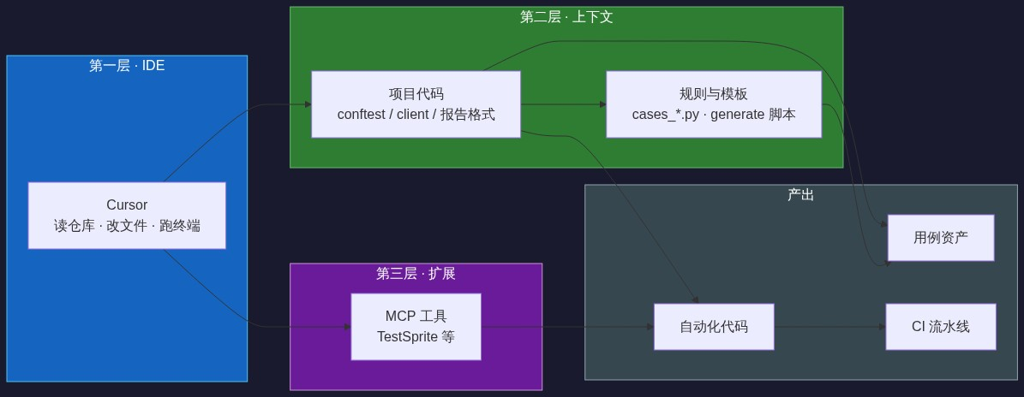
我的 AI 工具栈
Cursor IDE — 读整个仓库 · 改多文件 · 跑终端命令
+ 项目上下文 — 现有代码风格、fixture、报告格式
+ MCP 扩展（如 TestSprite）— AI 能调用工具
为什么不是纯 ChatGPT？
→ 测试是工程问题，需要「上下文」
Notes:
Cursor 像带代码库记忆的结对同事。右图：三层工具栈。

Slide 5
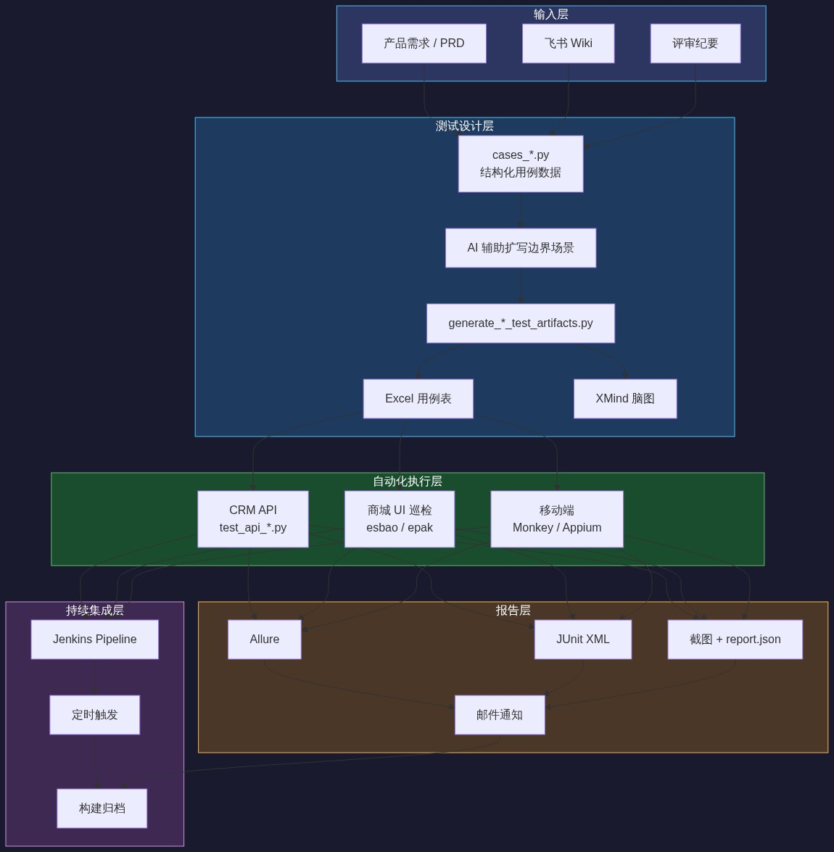
一条完整的测试交付链路
产品需求 / Wiki / PRD
↓
cases_*.py 结构化数据
↓
generate_*_test_artifacts.py
↓
Excel 用例 + XMind 脑图
↓
pytest 自动化（API / UI / 移动端）
↓
Allure · JUnit · 截图 · 邮件
↓
Jenkins 定时回归
Notes:
全场主线。右/下图：总链路架构图。产品记上半段，开发记中间，测试记整条。

Slide 6
案例 1：需求 → 测试用例资产
输入：CRM 需求文档 / 飞书 Wiki / 评审纪要
处理：cases_crm313.py 等结构化数据 + AI 扩写边界场景
输出：Excel 测试用例表 + XMind 测试脑图
已覆盖 9+ 需求模块
Notes:
产品同事最该听这段。AI 出初稿 + 人审核，不是直接交最终版。

Slide 7
结构化用例长什么样
模块 1-外呼手机号解绑
用例 ID OB-003
优先级 P0 · 阻塞 · 首轮必测
场景 点击解绑 → 二次确认弹窗及文案
预期 文案展示实际绑定号码
规则写清楚 → AI 才能补边界
模糊需求 → AI 也模糊
Notes:
用真实例子比讲概念管用。呼吁产品写清异常规则。

Slide 8
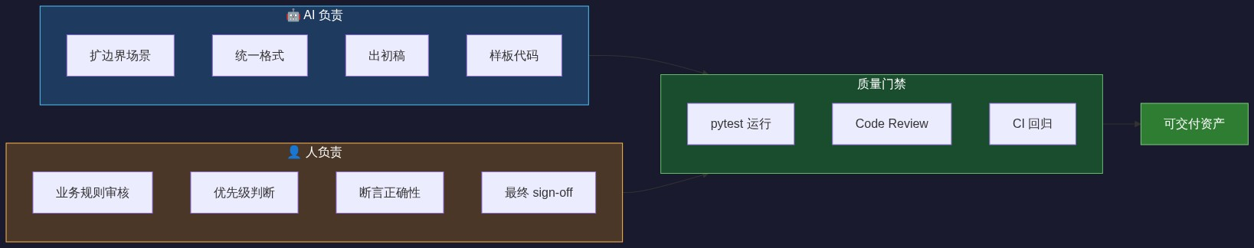
案例 1：人机分工
AI 擅长 人必须做
────────────────────────────────
扩边界场景 业务规则对不对
统一 Excel / 脑图格式 优先级与阻塞判断
快速出初稿 跨模块遗漏检查
多需求复用同一套模板 最终 sign-off
原则：AI 写初稿，人做审核
Notes:
全场最重要原则之一。右图：人机分工与质量门禁。

Slide 9
案例 2：用例 → 自动化代码
CRM API 自动化
27 个测试文件 · 51 条异常场景
商城 UI 巡检
易食包 / ePak：登录 → 商城首页加载检查 → 商品详情验证等
移动端
Monkey 稳定性 · Appium 随机探索
技术栈：Playwright + Pytest + Allure
Notes:
开发同事重点听。接口自动化 ROI 最高。

Slide 10
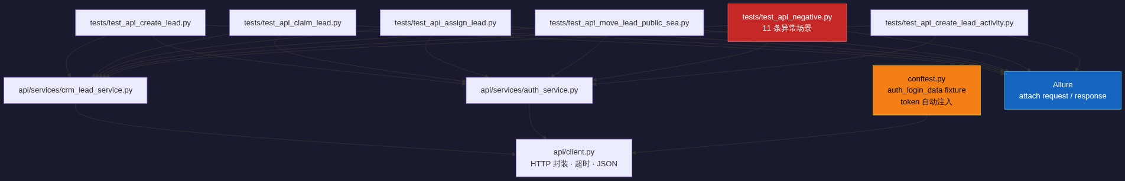
CRM API 自动化分层
tests/test_api_*.py — 用例层（含 negative）
↓
api/services/*.py — 业务接口封装
↓
api/client.py — HTTP 客户端
↓
conftest.py fixtures — 登录 token 复用
↓
Allure attach — 请求 / 响应 JSON
异常用例格式固定 → 最适合 AI 批量生成
Notes:
断言 code=1000 等业务规则必须人审。右图：API 分层。

Slide 11
不止接口：UI 巡检与移动端
易食包 UI 巡检
auth.esbao.com → www.esbao.com 商城
全页滚动 · 热销商品 · 详情页校验 · 截图报告
ePak 英文商城 — 同类流程
Monkey — 白屏检测 · 分段截图 · 邮件告警
难点在稳定性，AI 帮写页面步骤，人调等待与断言
Notes:
商城巡检 Jenkins 每 30 分钟跑一轮，失败有截图。

Slide 12
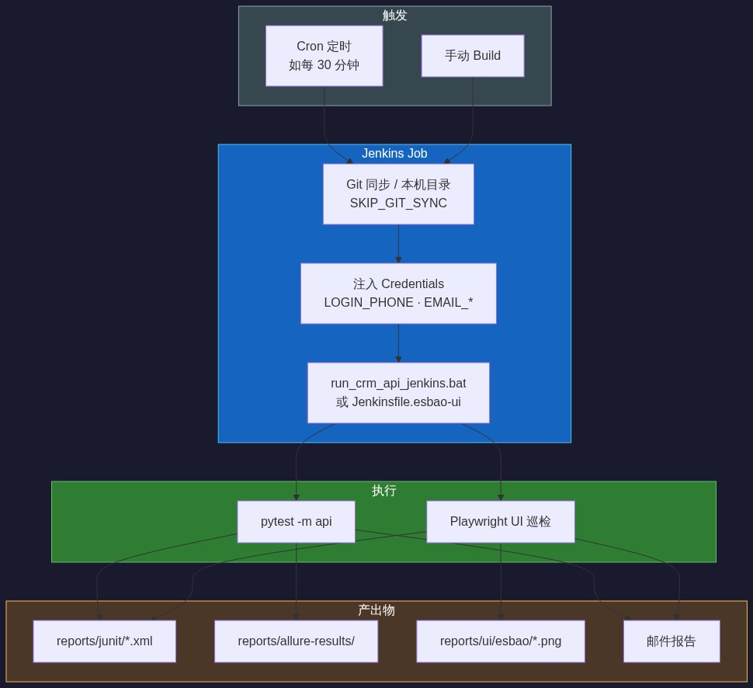
案例 3：接入 Jenkins，变成团队资产
CRM API 回归
scripts/run_crm_api_jenkins.bat
支持正/异常用例开关 · JUnit · 邮件
易食包 UI 巡检
Jenkinsfile.esbao-ui · 每 30 分钟触发
本地能跑不算数
CI 能跑、能归档、能通知 → 才算交付
Notes:
本地和 Jenkins 用同一套脚本。右图：Jenkins 流水线。

Slide 13
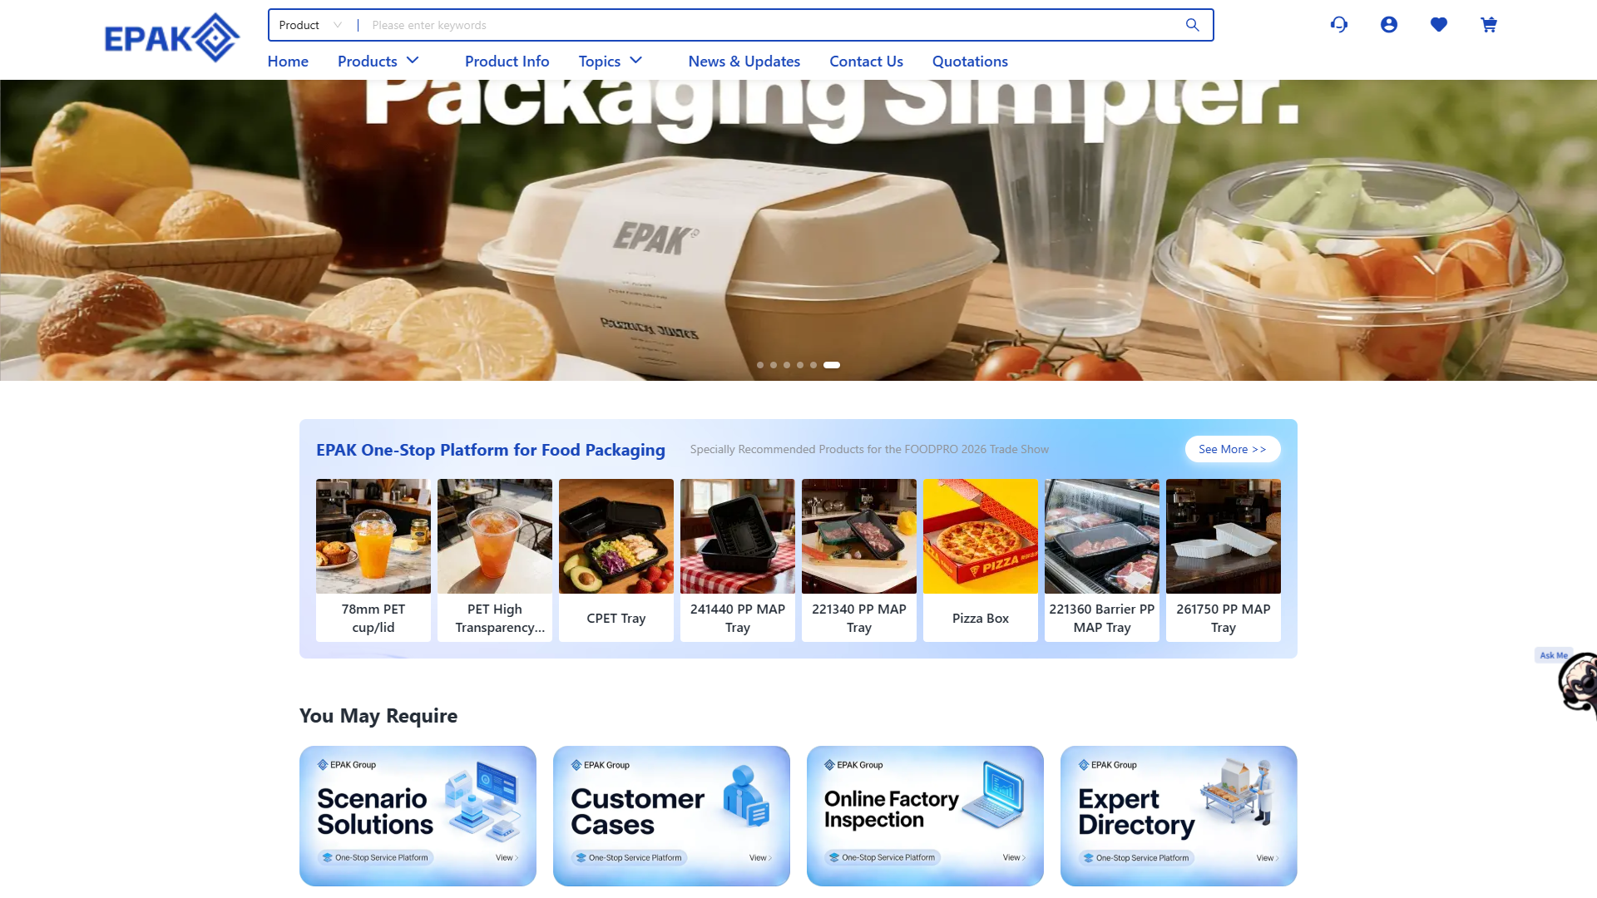
失败了，怎么「说清楚」
reports/ui/esbao/<时间戳>/
report.json + 步骤截图
Allure — 每条 API 用例附 request / response
reports/test-summary-last.json
耗时 · 通过 / 失败统计
有依据 → 减少测试 / 开发 / 产品三方沟通成本
Notes:
给开发和产品看：打开报告看哪一步、哪个接口、哪张截图。

Slide 14
MCP 试点：TestSprite
收获
自动生成测试计划
映射到现有 pytest 用例
局限
默认检测本地端口
我们 API 在远程 staging → 曾阻塞
结论
AI 测试工具要和人写代码结合
工具输出 ≠ 可以直接上线
Notes:
诚实讲局限反而加分。TestSprite 报告在 testsprite_tests/ 目录。

Slide 15
我踩过的四个坑
① 幻觉 — 编造字段/选择器 → 先读现有文件，改完必跑 pytest
② 一次改太多 — diff 巨大 → 小步迭代，一次一个场景
③ 盲信工具 — 环境不匹配 → 工具报告 + pytest 交叉验证
④ 泄密风险 — 账号进 prompt → .env + Jenkins Credentials
Notes:
每点 15 秒，重点是对策，同事能带走。

Slide 16
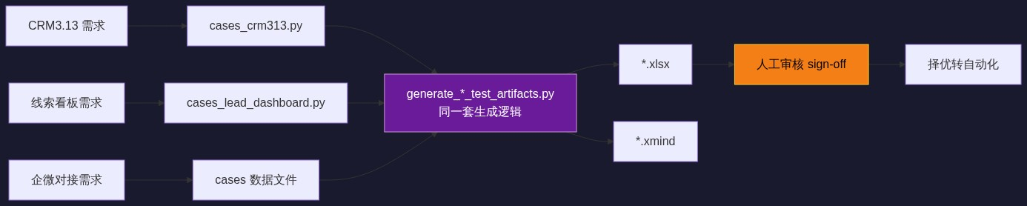
可复制的四条原则
1. AI 写初稿，人 sign-off
2. 给足上下文（仓库结构 + 接口文档 + 现有代码）
3. 小步提交，立即运行
4. 能模板化的先模板化，再规模化
模板化：cases_*.py → generate 脚本 → Excel / XMind
Notes:
第四条是精华：9 个需求模块共用同一模式。右图：用例复用模式。

Slide 17
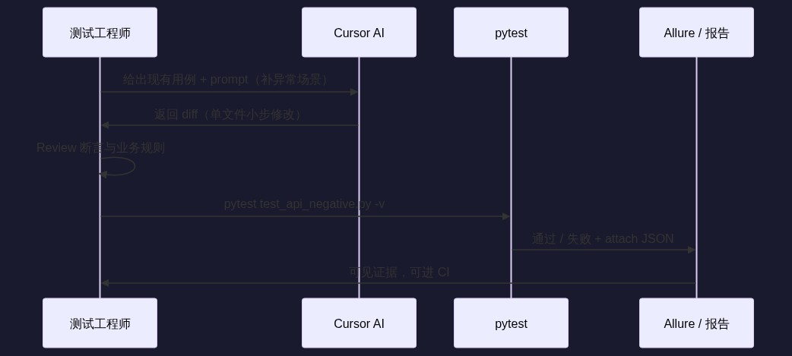
谢谢
Notes:
切到 Cursor 或终端。右图：Demo 闭环序列图。

